Slide 1


Hasan Hüseyin Pay

Slide 2

İÇERİK
Hikaye
Programlar Nasıl Çalışır?
  Derleme
  Hafızaya yüklenme
  Hafıza bölümleri
  Çalıştırma
Pointer Nedir?
  Pointer tanımlama
  Reference&Dereference operatörleri
  Diziler
  Pointer aritmatiği
Genel Tekrar
Dinamik Bellek Yönetimi

Slide 3
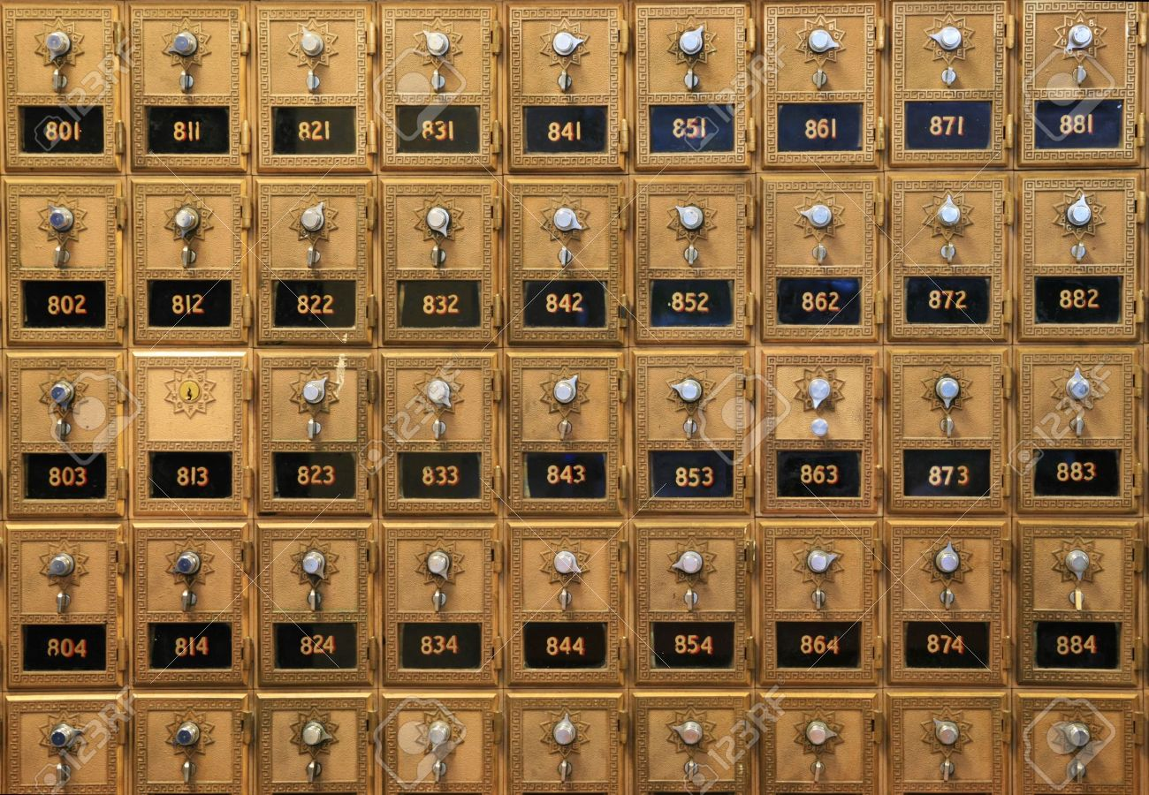
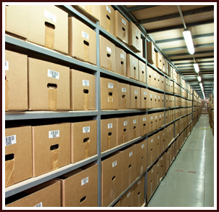
DOLAPLAR
DEPO

Slide 4
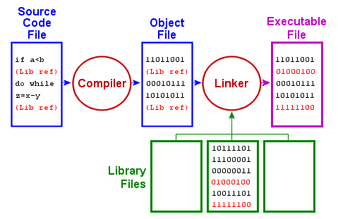
COMPILATION
Notes:
Beyin jimnastiği; gcc c ile yazıldı?

Slide 5
COMPILATION
Yazdığımız kodları bir dosyaya kayıt ederiz
Compiler kodların yazılı olduğu dosyayı alır ve çıktı olarak object dosyası verir. Object dosyası makine dilindedir, ancak çalıştırılabilir değildir.
Linker object dosyasını alır ve gerekli kütüphanelerle birleştirir ve çıktı olarak çalıştırılabilir bir dosya verir.

Slide 6
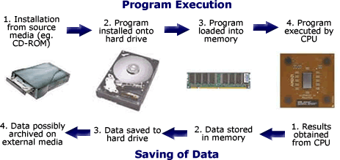
EXECUTION

Slide 7
EXECUTION
Programlar diskte depolanabilir ancak diskteyken çalışamazlar, bir programın çalışabilmesi için memory’e(RAM) yüklenmesi gerekir.
Programlar işletim sistemi tarafından memory’e yüklenirler

Slide 8
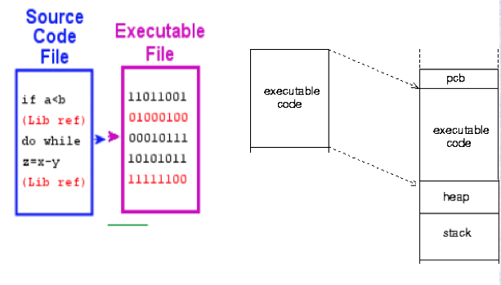

EXECUTION
Notes:
her programın kendi alanı vardır

Slide 9
EXECUTION
Her program kendi alanına(layout) sahiptir.
Çalışacak kodlar(if else, for vs.) code(text) segment’te, heap segment ve stack segment alanında tutulur.
Local değişkenler(int, char, short, long, float, double, diziler, structlar), fonksiyon argümanları, stack’te tutulur.
Bir verinin boyutu bilinmiyorsa, dinamikse veya uzun süre kullanılacaksa heap’te tutulur.
Bütün işlemler adresler üzerinden gerçekleştiriliyor !
Makine dilinde(derlenmiş kod) değişken isimleri yoktur. SADECE ADRESLER vardır!!
Notes:
her programın kendi alanı vardır

Slide 10
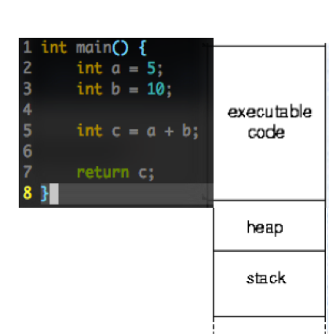
EXECUTION
0x00000
15
0xFF560
10
0xFF564
5
0xFF568
0xFFFFF
Notes:
değişken isimleri yoktur, sadece adresler vardır.

Slide 11
EXECUTION
Programlar main() ‘den çalışmaya başlar.
Değişken isimleri yoktur, bilgisayar açısından değişken diye bir kavram yoktur. Var olan tek şey adresler ☺
----
int a = 5 -> stack’e 5 atılır.
int b = 10 -> stack’e 10 atılır.
int c = a + b -> a adresindeki sayı ile b adresindeki sayı toplanır stack’e atılır.

Slide 12
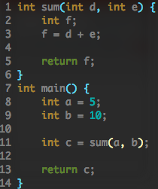
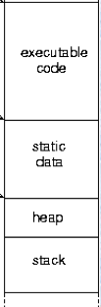

EXECUTION
0xFBAF0
0xFBAFA
...
0x00000
...
10
0xFBB10
0xFBB30
0xFBB34
15
...
...
10
0xFF560
0xFBB4A
...
5
0xFF564
0xFBBFF
0xFBC00
0xFBB4A
0xFF568
15
0xFF56C
10
0xFF570
5
0xFF574
0xFFFFF
Notes:
adresler rasgele yazıldı
Keyword’ler hariç HERŞEY ADRESTİR!!!

Slide 13
EXECUTION
Keyword’ler hariç HERŞEY ADRESTİR!!!
Fonksiyonların dönüş adresi stack’e atılır.
----
int a = 5 -> stack’e 5 atılır.
int b = 10 -> stack’e 10 atılır.
sum(a, b) -> 12. satırın adresi stack’e atılır.
-> a adresindeki değer stack’e atılır(d olarak adlandırdık)
-> b adresindeki değer stack’e atılır(e olarak adlandırdık)
  int f; -> stack bir arttırılır
  f = d + e -> d adresindeki değer ile e adresindeki değer toplanır f adresine yazılır.
  return f; -> f adresindeki değer CPU’ya alınır, stack eski pozisyonuna döner(fonksiyona girmeden önce neredeyse oraya döner)
int c = -> CPU’daki değer stack’e atılır..

Slide 14

POINTER NEDİR?
İşaretçi ☺
İçinde adres tutulan değişkenlerdir.
Normal bir değişkende tanımlanan tipinde değer tutulur. Pointerlarda ise tanımlanan tipte verinin bulunduğu adres tutulur.
İçinde hafıza adresi olan değişkene
pointer denir
0xFF560
0xFF564
b pointer’ı
0xFF57C
0xFF568
a değişkeni
10
0xFF57C
Notes:
Pointers diyince aklımıza ne gelecek?

Slide 15

POINTER DECLARATION
int’e işaret eden bir pointer (a int pointerıdır)
b char pointerıdır
c float pointerıdır
d double pointerıdır

Slide 16


POINTER DECLARATION
person struct’ına işaret eden pointer
person pointer’ı

Slide 17

POINTER DECLARATION
int’e işaret eden 5 tane pointer
char’a işaret eden 15 tane pointer
person struct’ına işaret eden 15 tane pointer

Slide 18

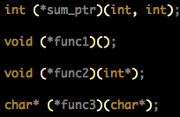
POINTER DECLARATION
fonksiyon prototibi
int dönen, iki tane int argüman alan fonksiyon pointerı
void dönen, parametre almayan fonksiyon pointerı
void dönen, int pointer argümanı alan fonksiyon pointerı
char pointer dönen, char pointer argümanı alan fonksiyon pointerı

Slide 19
Reference
& reference operatörü (adresi öğren gel)
0xFF560
int *b = &a;
0xFF564
0xFF56C
0xFF568
<- b
10
0xFF56C
<- a
int a = 10;
Notes:
uygulama: **bunu ellede yazabiliriMM
int main() {
int a = 10;
int *b = &a;
printf("a: %d \nb: %d - %p\n", a, b, b);
return 0;
}

Slide 20
Dereference
* dereference operatörü (adrese git malı getir veya verdiğim malı götür koy)
int d = *b;
10
0xFF560
<- d
int c = b;
0xFF568
0xFF564
<- c
0xFF568
0xFF568
<- b
int *b = &a;
10
0xFF56C
<- a
int a = 10;
Notes:
uygulama. practice 1 – 2 *3. uygulama beraber yazılacak, iki sayının yerini değiştirme..

Slide 21
POINTER POINTERI
Normal bir pointerda tanımlanan tipteki verinin adresi tutulur, pointer pointerlarında ise tanımlanan tipteki verinin adresini tutan pointerın adresi tutulur
0xFF560
int **c = &b;
0xFF568
0xFF564
<- c
0xFF56C
0xFF568
<- b
int *b = &a;
10
0xFF56C
<- a
int a = 10;
Notes:
ugyulama

Slide 22
DİZİLER
Tanımlanan tipteki verilerin arka arkaya sıralanmasıdır.
int arr[3];
0xFF560
arr[0] = 123;
123
0xFF564
<- arr[0]
arr[1] = 500;
500
0xFF568
<- arr[1]
arr[2] = 730;
730
0xFF56C
<- arr[2]
Notes:
dizi küçük adresten büyük adrese doğrudur
atama yapmazsak, önceden hangi veri varsa onu kullanırız, tehlikelidir.
nasıl atama yapıyoruz?
keywordler hariç herşey birer adresdir. arr bir pointerdır.
en son uygulama yapılacak

Slide 23
POINTER ARITHMETIC
Tanımlanan tipin baytı kadar bayt eklenir veya çıkartılır.
arr
arr[0]
*arr
0xFF570
123
0xFF564
<- arr[0]
*(arr + 1)
500
0xFF568
<- arr[1]
*(arr + 2)
730
0xFF56C
<- arr[2]
Notes:
önce arithmetic uygulaması sonra dizi uygulaması yapılacak.

Slide 24
GENEL TEKRAR
Başta tip belirtilmişse ve * varsa pointer tanımlanıyordur. (int *ptr; ptr bir int pointerıdır.)
başta tip yoksa ve * varsa değişkenin içindeki yazılı adrese git demektir.( *ptr = 10; )
& varsa adresi ver demektir.

Slide 25
DYNAMIC MEMORY
Sınırsız belleğimiz olmadığı için eldekini iyi kullanmalıyız
Verinin boyutunu bilmiyorsak
Verinin boyutu değişkenlik gösterecekse(normal diziler statiktir, program sonuna kadar sabittir)
Bir fonksiyonun içinde oluşturulup diğer yerlerde kullanılacaksa
Notes:
-kullanıcıdan string girmesini istediğimizde
-linked list değişkenlik gösteriyor
-normal diziler program sonuna kadar yer kaplar. büyük programlar için sıkıntı

Slide 26
DOLAPLAR(stack)
DEPO(heap)
Notes:
sadece başlangıç adresi bilinir, bitiş adresini programcı hesaplar ve tutar. sistem değil programcı hata yapar

Slide 27
EXECUTION
Notes:
heap’in içi karışıktır, bilmemize gerek yok...

Slide 28
DYNAMIC MEMORY ALLOCATION
Heapten yer ayırmak için malloc kullanılır.
Parametre olarak boyut alır, ayrılan yerin başlangıç adresini döndürür.
void: boş (tanımsız) tip demektir. (raw data)
void * : içi anlamsız olan bir alanın başlangıç adresi.
casting yaparak anlam kazandırılır.

Slide 29
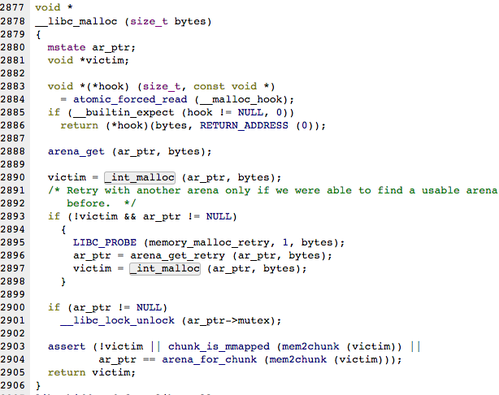
N
H
Notes:
merakkkk

Slide 30
DYNAMIC MEMORY ALLOCATION
Ayrılan alanla işimiz bittiğinde boşaltmamız(free) gerekir.
Notes:
eğer boşaltmazsak saçmalık olur çünkü dinamiklik ve alandan tasarruf için kullanmıştık
iki kere free hataya yol açar
bi kere free yapınca o değişken çöp olabilir

